Slide 1
Regresión Lineal y Logística
Entendiendo las relaciones entre variables
Cyn - Matemática

Slide 2
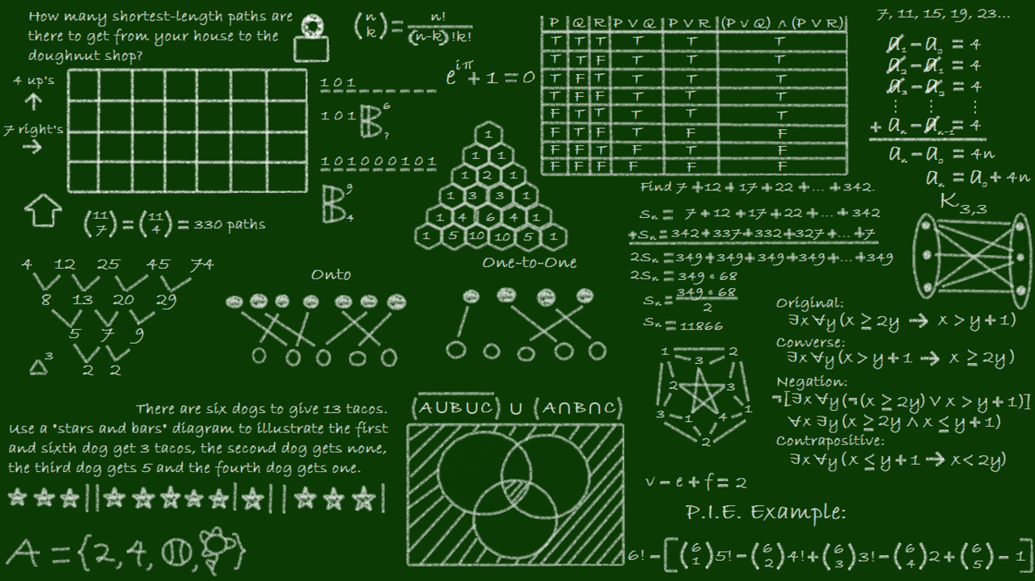

Hablemos sobre
Análisis de Regresión
Notes:
Nuestro objetivo principal es comprender cómo utilizar la regresión como una herramienta para predecir y analizar datos. A lo largo de la clase, aprenderemos los conceptos clave, estudiaremos los diferentes tipos de regresión y conoceremos distintas técnicas de evaluación y mejora de modelos.

Slide 3

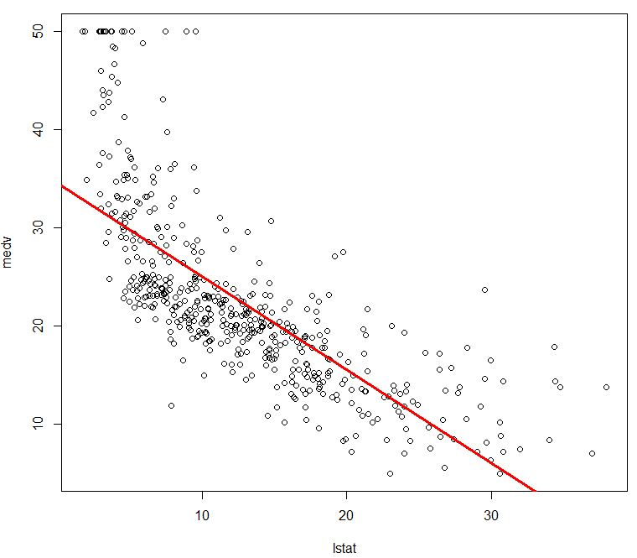

(Análisis de) Regresión
Utilizada para modelar la relación entre una variable dependiente y una o más variables independientes.
¡Podemos usarla para “predecir”!
Notes:
La regresión es una técnica estadística utilizada para modelar la relación entre una variable dependiente y una o más variables independientes. Es una herramienta poderosa en ciencia de datos para predecir valores numéricos basados en datos históricos.

Slide 4
(Análisis de) Regresión
Utilizada para modelar la relación entre una variable dependiente y una o más variables independientes.
¡Podemos usarla para “predecir”!
Notes:
La regresión es una técnica estadística utilizada para modelar la relación entre una variable dependiente y una o más variables independientes. Es una herramienta poderosa en ciencia de datos para predecir valores numéricos basados en datos históricos.
(ojo con que se predice en base a los datos históricos)

Slide 5

Conceptos clave
¡Nuevos!
Variable dependiente
Variable(s) independiente(s)
Modelo de regresión
Coeficientes
Error
Antes que nada…
Notes:
Antes de adentrarnos en el tema, hagamos un breve repaso de algunos conceptos básicos que necesitaremos en esta clase.
Algunos términos clave que utilizaremos a lo largo del curso incluyen:
Variable dependiente: es la variable que queremos predecir o explicar.
Variables independientes: son las variables que se utilizan para predecir o explicar la variable dependiente.
Modelo de regresión lineal: es una representación matemática de la relación entre las variables dependientes e independientes.
Coeficientes: son los valores numéricos que representan la relación entre las variables en el modelo de regresión.
Error: es la diferencia entre el valor real y el valor predicho por el modelo.

Slide 6
Conceptos clave
¡Nuevos!
Variable dependiente
Variable(s) independiente(s)
Modelo de regresión
Coeficientes
Error
¡De Álgebra Lineal!
Matriz, vector, operaciones matriciales
Antes que nada…
Notes:
Es importante recordar algunos conceptos de Álgebra Lineal que son relevantes para la regresión, como la matriz de datos, vectores y operaciones matriciales. Estos conceptos nos ayudarán a comprender la regresión en un contexto más amplio.
Antes de avanzar en detalles, ¿dudas sobre estos conceptos?

Slide 7
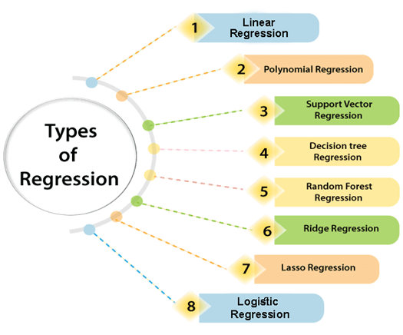
Tipos de Regresión
¡Puede ser tan simple o complejo como necesites!
Notes:
Como el modelo es sencillo, es fácil de adaptarlo a distintas situaciones. Es por esto que tenemos distintos tipos de regresión, como…
Regresión Lineal (Simple y Múltiple)
Regresión Polinómica
Regresión de Vector de Soporte
Regresión de Árboles de Decisión
Regresión de Bosques Aleatorios
Regresión de Ridge
Regresión Lasso
Regresión Logística
… y quizá muchas más.

Slide 8
Tipos de Regresión
¡Puede ser tan simple o complejo como necesites!
Notes:
En la clase de hoy veremos únicamente regresión lineal, simple y múltiple y, si alcanzamos, Regresión Logística. Conforme vayan adquiriendo práctica les recomiendo empezar a explorar variaciones de Regresión que les ayude a resolver problemas específicos de su negocio o de su campo de estudio.

Slide 9
Regresión Lineal Simple

Slide 10
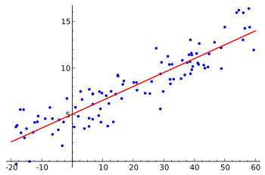
Regresión Lineal Simple
Suponemos que hay relación lineal entre la variable independiente (X) y la variable dependiente (Y).
Objetivo: Encontrar la línea recta que mejor se ajuste a los datos.
Notes:
La regresión lineal simple se basa en la suposición de que existe una relación lineal entre la variable independiente (X) y la variable dependiente (Y). Nuestro objetivo es encontrar la mejor línea recta que se ajuste a los datos y nos permita predecir valores de Y basados en los valores de X.

Slide 11


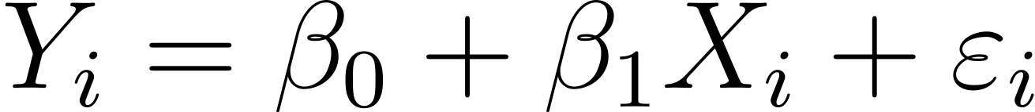

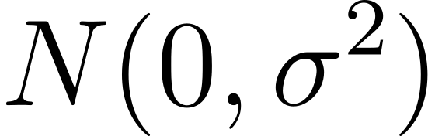
Expresión Matemática
El modelo de la regresión lineal simple se expresa como:
donde
observación i-ésima
constante conocida
, parámetros
independientes
Conociendo su…
Notes:
La fórmula de la regresión lineal simple se expresa como: Y = β₀ + β₁X, donde β₀ es la intersección con el eje Y (ordenada al origen) y β₁ es la pendiente de la línea.
El coeficiente β₀ representa el valor de Y cuando X es igual a cero, mientras que el coeficiente β₁ representa el cambio esperado en Y por cada unidad de cambio en X.

Slide 12
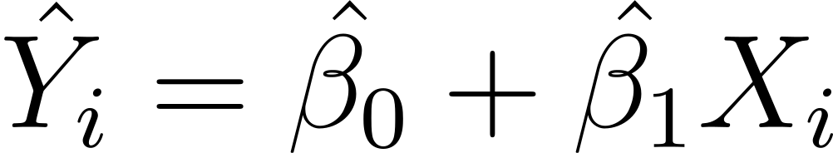
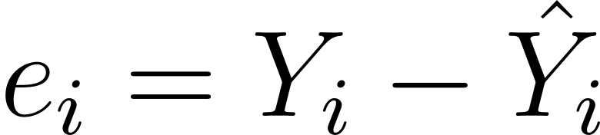
Expresión Matemática
Entonces, asumimos que se relaciona de forma lineal con
por lo que construimos el modelo
donde el residuo de esta estimación
Conociendo su…
Notes:
La fórmula de la regresión lineal simple se expresa como: Y = β₀ + β₁X, donde β₀ es la intersección con el eje Y (ordenada al origen) y β₁ es la pendiente de la línea.
El coeficiente β₀ representa el valor de Y cuando X es igual a cero, mientras que el coeficiente β₁ representa el cambio esperado en Y por cada unidad de cambio en X.

Slide 13
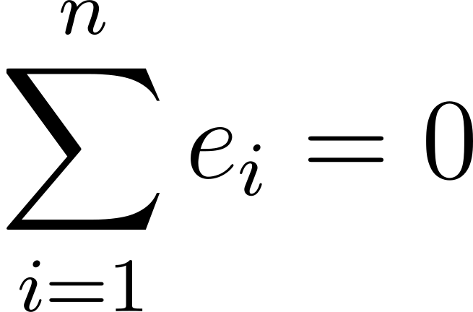
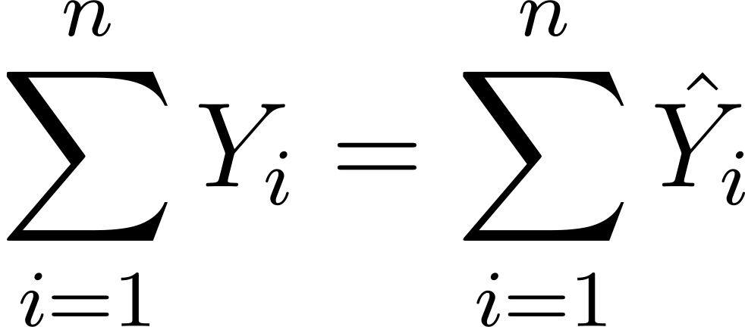
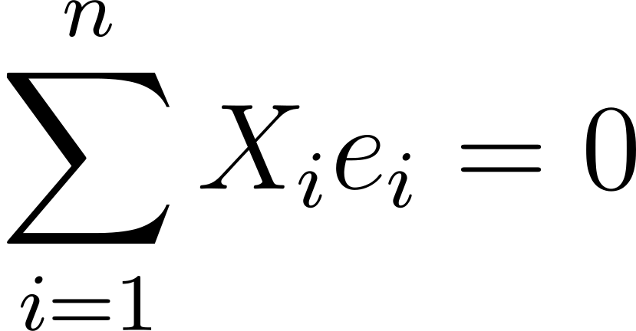
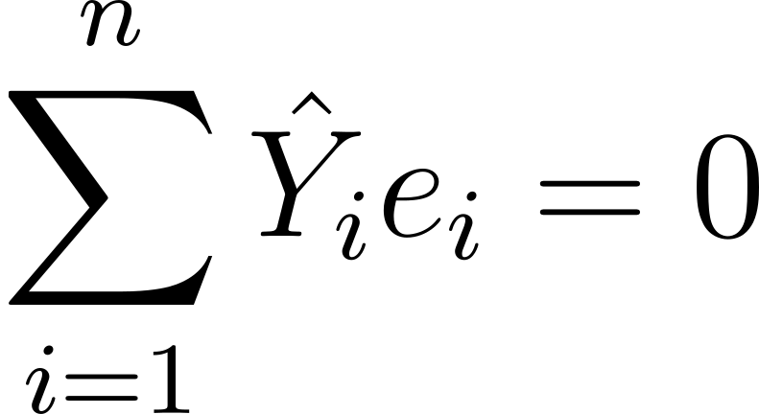
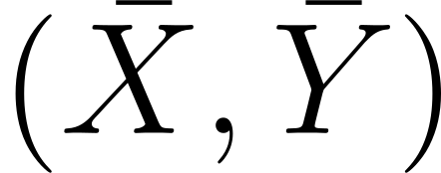
Propiedades
La suma de los residuos es 0
La ecuación de regresión siempre pasa por

Slide 14

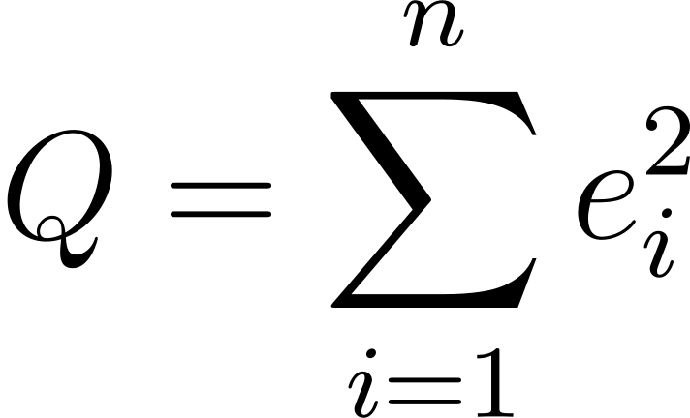
Estimación de Parámetros
Pensemos en el modelo
Nos interesa obtener los valores de tales que se minimice el valor de la suma de cuadrados de los residuos
¿Por qué?
Cómo realizar la
Notes:
Para estimar los coeficientes de la regresión lineal simple, utilizamos el método de mínimos cuadrados ordinarios. Este método encuentra los valores de los coeficientes que minimizan la suma de los cuadrados de las diferencias entre los valores reales de Y y los valores predichos por el modelo.

Slide 15
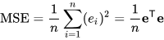
Estimación de Parámetros
Pensemos en el modelo
Error Cuadrático Medio (Mean Squared Error o MSE en inglés):
Cómo realizar la
Notes:
Para estimar los coeficientes de la regresión lineal simple, utilizamos el método de mínimos cuadrados ordinarios. Este método encuentra los valores de los coeficientes que minimizan la suma de los cuadrados de las diferencias entre los valores reales de Y y los valores predichos por el modelo.

Slide 16
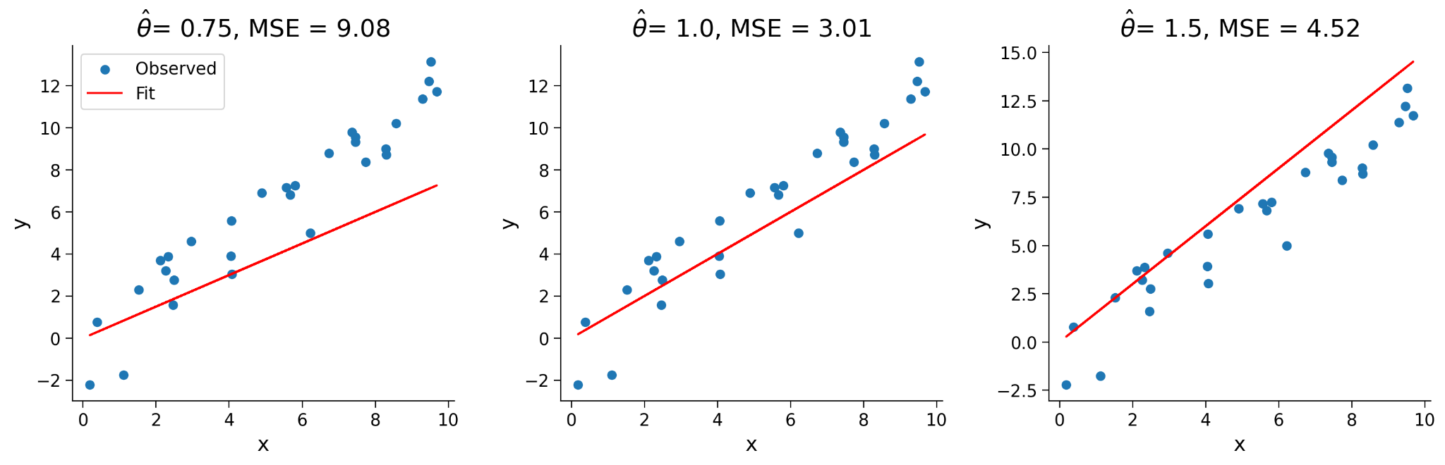
Estimación de Parámetros
Pensemos en el modelo
Error Cuadrático Medio (Mean Squared Error o MSE en inglés):
Cómo realizar la
Notes:
Para estimar los coeficientes de la regresión lineal simple, utilizamos el método de mínimos cuadrados ordinarios. Este método encuentra los valores de los coeficientes que minimizan la suma de los cuadrados de las diferencias entre los valores reales de Y y los valores predichos por el modelo.

Slide 17
Estimación de Parámetros
Pensemos en el modelo
Nos interesa obtener los valores de tales que se minimice el valor de la suma de cuadrados de los residuos
Cómo realizar la
Notes:
Para estimar los coeficientes de la regresión lineal simple, utilizamos el método de mínimos cuadrados ordinarios. Este método encuentra los valores de los coeficientes que minimizan la suma de los cuadrados de las diferencias entre los valores reales de Y y los valores predichos por el modelo.

Slide 18
Objetivo: Minimizar

Slide 19
Objetivo: Minimizar

Slide 20
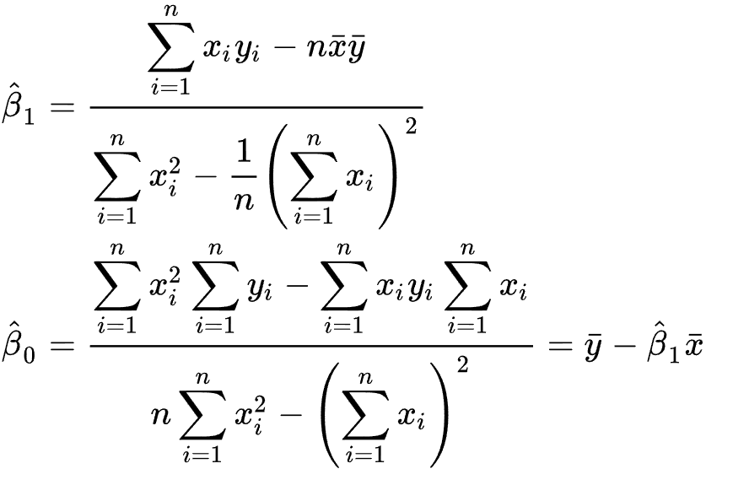
Estimación de Parámetros
Cómo realizar la

Slide 21

Ejercicio
Dataset Kaggle: https://www.kaggle.com/datasets/luddarell/101-simple-linear-regressioncsv
Notes:
Recomiendo que la primera vez que lo hagan, utilicen herramientas como Excel o Google Sheets para que puedan ver cómo es que interactúan estas fórmulas. Para ello, haremos un ejemplo en Google Sheets.

Slide 22
Evaluación del Modelo
Notes:
En esta sección, nos centraremos en la evaluación del modelo de regresión para determinar su calidad y su capacidad para realizar predicciones precisas. Discutiremos las métricas más comunes utilizadas en la evaluación de modelos de regresión.

Slide 23
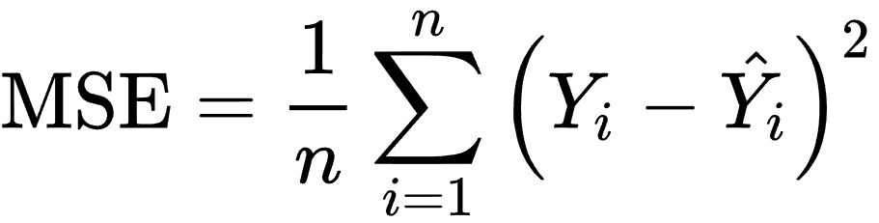
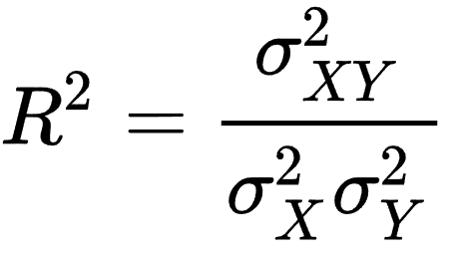
Métricas de Evaluación
¡Nuevos!
Error cuadrático Medio (MSE)
Coeficiente de determinación (R²)
Conociendo las…
Notes:
Vamos a explorar dos métricas ampliamente utilizadas para evaluar la calidad de un modelo de regresión.
Error cuadrático medio (MSE):
Explicación de la fórmula y su interpretación.
El MSE calcula el promedio de los errores cuadrados entre los valores reales y los valores predichos del modelo.
Cuanto menor sea el valor del MSE, mejor será el ajuste del modelo a los datos.
Coeficiente de determinación (R²):
Explicación de la fórmula y su interpretación.
El R² proporciona una medida de qué tan bien el modelo se ajusta a los datos.
El valor del R² varía entre 0 y 1, y cuanto más cerca esté de 1, mejor se ajustará el modelo a los datos. En el caso particular de una regresión lineal, R2 coincide con el cuadrado del coeficiente de correlación de Pearson

Slide 24
Ejercicio
Dataset Kaggle: https://www.kaggle.com/datasets/luddarell/101-simple-linear-regressioncsv?resource=download
Notes:
Calculemos estas dos métricas para nuestro ejercicio anterior para ver cómo se comporta nuestro modelo respecto a los datos.
Como Científicos, es muy importante analizar los resultados obtenidos y discutir la interpretación de las métricas de evaluación. Además, también es valioso destacar las limitaciones de estas métricas y la importancia de considerar el contexto del problema al interpretar los resultados.

Slide 25
Regresión Lineal Múltiple
Notes:
En esta sección, ampliaremos nuestros conocimientos de regresión y nos adentraremos en la regresión lineal múltiple, que nos permite modelar la relación entre una variable dependiente y dos o más variables independientes.

Slide 26
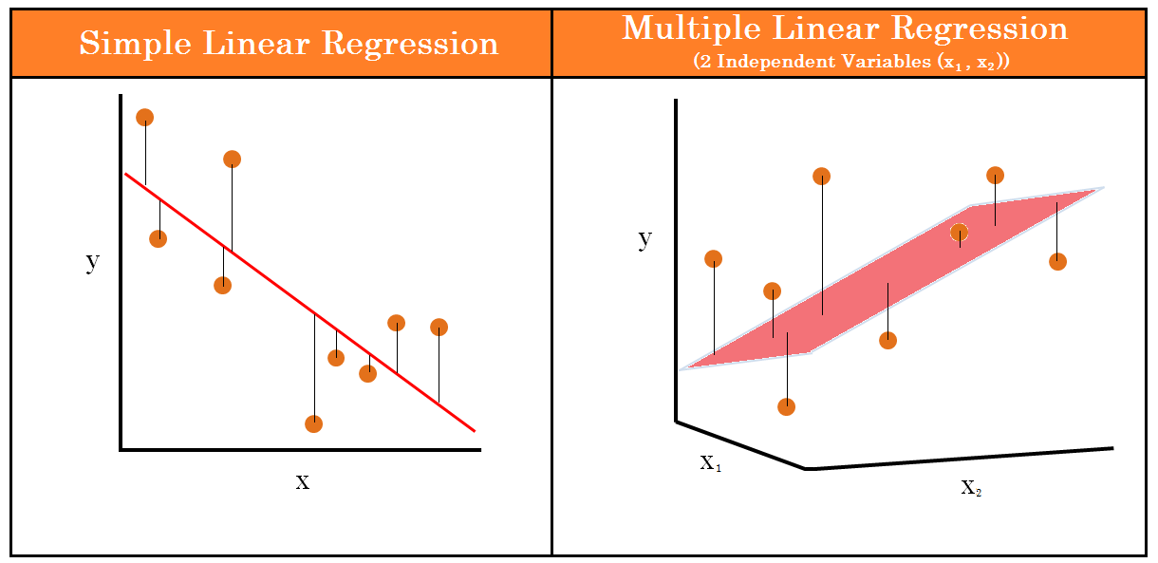
Regresión Lineal Múltiple
Suponemos que hay relación lineal entre las variables independientes (X) y la variable dependiente (Y).
Objetivo: Encontrar el hiperplano que mejor se ajuste a los datos.
Notes:
La regresión lineal múltiple se basa en la idea de que múltiples variables independientes pueden influir en una variable dependiente. Nuestro objetivo es encontrar el mejor modelo que explique la relación entre todas estas variables.

Slide 27
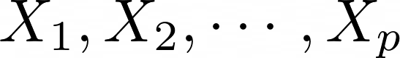

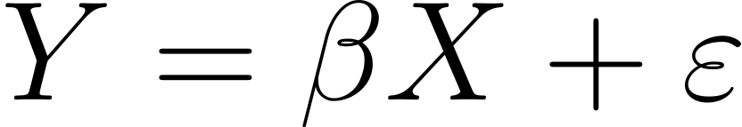
Expresión Matemática
La fórmula de la regresión lineal simple se expresa como:
donde
variables independientes
coeficientes asociados
También es posible escribirlo en su forma matricial para volver la expresión en una forma más compacta
Conociendo su…
Notes:
La fórmula de la regresión lineal múltiple se extiende a: Y = β₀ + β₁X₁ + β₂X₂ + ... + βₚXₚ, donde X₁, X₂, ..., Xₚ son las variables independientes y β₀, β₁, β₂, ..., βₚ son los coeficientes asociados.

Slide 28
Ejercicio
Dataset Kaggle: https://www.kaggle.com/datasets/hellbuoy/car-price-prediction
Notes:
Recomiendo que la primera vez que lo hagan, utilicen herramientas como Excel o Google Sheets para que puedan ver cómo es que interactúan estas fórmulas. Para ello, haremos un ejemplo en Google Sheets.

Slide 29
Regresión Logística
Notes:
En esta sección, ampliaremos nuestros conocimientos de regresión y nos adentraremos en la regresión lineal múltiple, que nos permite modelar la relación entre una variable dependiente y dos o más variables independientes.

Slide 30
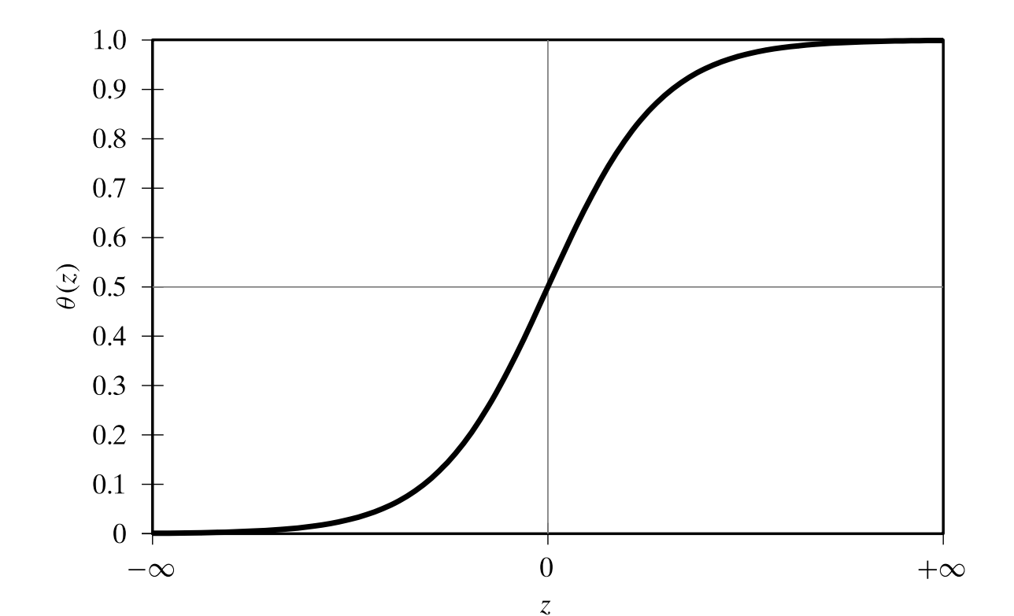
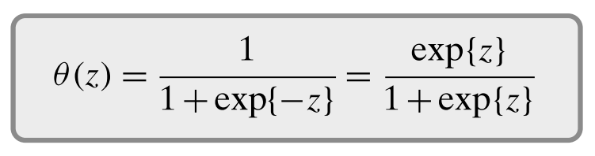
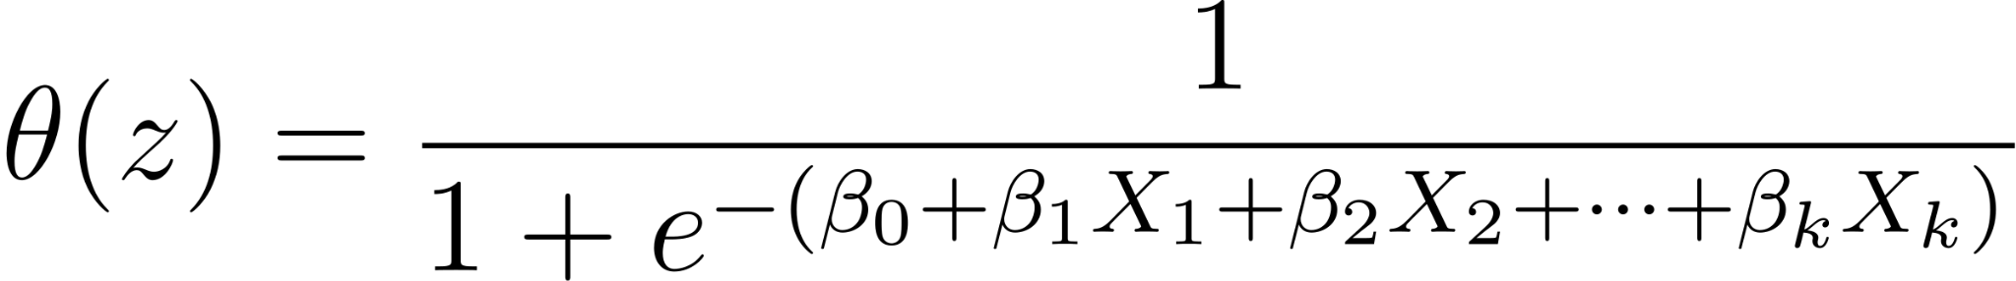
Regresión Logística
La regresión logística es un método estadístico que modela la probabilidad de un evento binario mediante una función logística, siendo ampliamente utilizado para problemas de clasificación.

Slide 31
Ejercicio
Dataset Kaggle:
https://www.kaggle.com/datasets/dileep070/heart-disease-prediction-using-logistic-regression https://www.kaggle.com/code/prashant111/logistic-regression-classifier-tutorial/input
Notes:
Recomiendo que la primera vez que lo hagan, utilicen herramientas como Excel o Google Sheets para que puedan ver cómo es que interactúan estas fórmulas. Para ello, haremos un ejemplo en Google Sheets.

Slide 32


El Análisis de Regresión es un modelo sencillo y potente que nos ayudará a hacer predicciones utilizando los datos históricos.

Slide 33
Regresión Lineal y Logística
Entendiendo las relaciones entre variables
Cyn - Matemática

